Slide 1
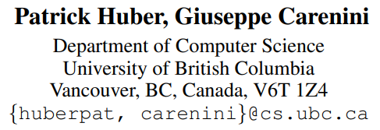
Unsupervised Learning of Discourse Structures using a Tree Autoencoder
Wongyu Kim (김원규)
Internet Computing Laboratory
Department of Computer Science
Yonsei University
2021.01.06

Slide 2
Filling the Gap of Utterance-aware and Speaker-aware Representation for Multi-turn Dialogue
Introduction
Related Work
Unsupervised Tree Autoencoder
Experiments
Conclusion and Future Work
CONTENTS

Slide 3
Introduction
Discourse Parsing
Task for Multi-Sentential text processing
Downstream Tasks를 위해 담화나 문서 등을 분석하여 인코딩
Most research in the area focuses on one of the two main discourse theories – RST(Rhetorical structure theory, Mann and Thompson 1988) or PDTB(The Penn Discourse TreeBank 2.0, Prasad et al. 2008)
RST: discourse trees over complete documents
Uses Elementary Discourse Units(EDUs) = span-like sentence fragments
Constituency-style manner
PDTB: shallow discourse structures
Combines adjacent sentences
Focuses discourse connectives
Drawbacks
Annotation-guidelines rather than data-driven algorithms -> human factors in generating treebanks
Unsupervised manner로 해결 = 인간의 노력이 필요 없음
따라서 도메인의 종류, 데이터의 크기 면에서 한계가 있음
Unsupervised manner로 해결 = 다양한 도메인, 데이터 다룰 수 있음 = task-agnostic
Notes:
RST – 트리모양 그림
PDTB – 인접한 문장만 그림
우리는 그나마 RST 구조에 좀 더 가까운 듯
Treebanks = 담화 또는 문장 안에서 각 fragments의 연결고리를 나타낸 데이터셋

Slide 4
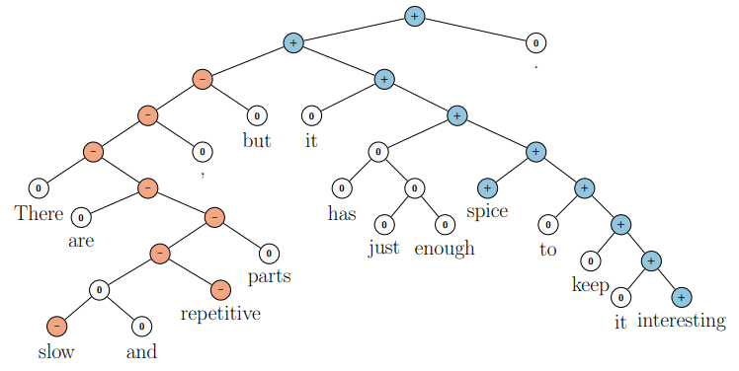
Introduction – Treebank 예시
각 fragment의 연결이 트리 형태로 나타나 있음 = 구조(dependency)에 대한 label도 있음
SST의 경우 전체 문장에 대한 감정의 레이블이 있음
본 논문의 경우 위 2개가 모두 필요 없음
Notes:
Fragments는 문장이 될지 span이 될지 토큰이 될지 애매함(목적에 따라?)
그 모든 것이 EDU가 될 수 있을까
뒤에서는 vocab에 따라 생기는 token이고
RST에서는 span
본 논문은 명시 안함(문장이 될수도)

Slide 5
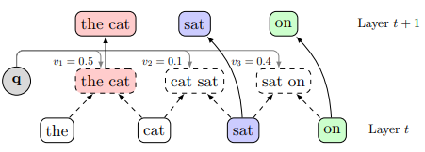
Related Work
TreeLSTM(Tai, Socher and Manning 2015)
문장의 인코딩을 트리 형태로 진행
LSTM을 여러 번 거치게 되지만 인접한 fragments간의 관계를 여러 번 계산할 수 있음
문장을 구조적으로 분석할 수 있음
Gumbel TreeLSTM(Choi, Yoo, and Lee 2018)
To predict the sentence-level sentiment on the Stanford Sentiment Treebank(SST)
Gumbel Softmax(Jang, Gu, and Poole 2016) for selecting fragments set of the next layer
Gumbel Softmax
To make discrete decisions(1 vs others ??)
Notes:
TreeLSTM의 장점? 구조적으로 알 수 있다, 인접한 것을 여러 번 거친다 => 결과적으로 의미적으로도 잘 캐치하나?
Gumbel Softmax의 장점? Discrete decisions에 강함? 이게 뭘까 트리 묶는 거를 1개만 골라야 되는데 1 vs others니까 그런건가?
그런데 이전에는 관계 label, sentiment label도 있으니 각각 optimization 가능
이번엔 목표가 그게 아님
그냥 autoencoder가 목표
Q 과정에서 쓰이는 FCN이 학습되는 건 관계 레이블
그리고 전체 문장 감정은 sentiment 레이블
근데 실험 데이터셋으로 일단은 treebank만 썼는데 그게 조금 아쉽다 = 전체적인 것을 다루지 못함?
또한 PrLM 과정이 없어서 아쉽다
그리고 이것을 generation 과정(관련연구는 까진 classification 쪽이 많았음)에도 쓸 수 있지 않을까?
우리 방식은 심지어 그냥 unsupervised 까지하고 여러 downstream = summarization, classification 등에 사용해보지는 않음
문장레벨과 문서(담화)레벨에서 어떤쪽에 더 강할까?도 평가해볼만함

Slide 6
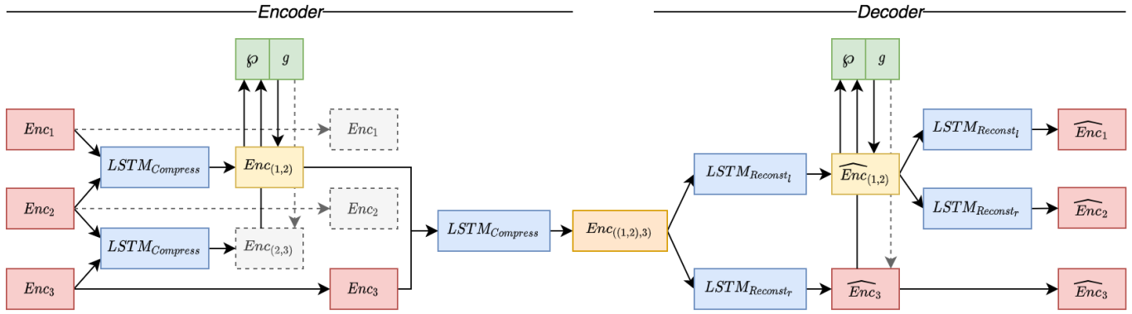
Unsupervised Tree Autoencoder
Compression
Reconstruction
TAE(Tree Autoencoder)
Tree-LSTM
Pointer Network for attention computation(New) + Gumbel Softmax
Vinyals, Fortunato, and Jaitly 2015
Autoencoding(New)
Task-Agnostic
To comprise of an encoder compressing the input into a fixed-size hidden vector and a subsequent decoder component reconstructing the inputs

Slide 7
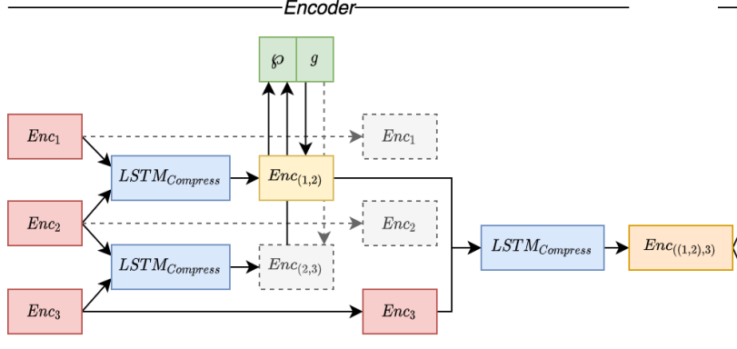
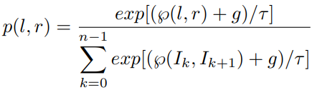


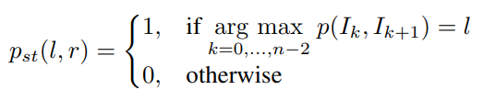
TAE – Encoder Component

Slide 8
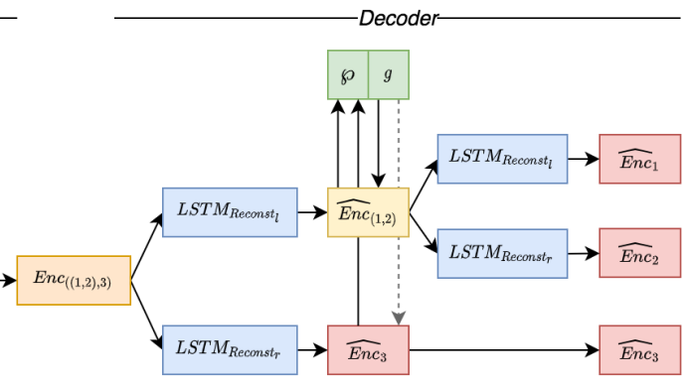
TAE – Decoder Component

Slide 9
Experiment
Goals
Evaluating if the model is able to infer valuable and general discourse-structures
Assessing the ability of the model to learn task-agnostic hidden states, capturing important relationships between instances
Tasks
Alignment with existing RST-style Discourse Structures
Ability to Predict Important Downstream Tasks
General Representational Consistency
Datasets
The RST-DT Treebank(Carlson, Marcu, and Okurowski 2001)
작은 데이터
문장 말고 Discourse에 대한 Treebank
The Yelp’13 Dataset(Tang, Qun, and Liu 2015)
큰 감정 분석 데이터
문서 크기의 리뷰에 대한 Treebank
Notes:
문서, 담화 구조의 가치 있는, 일반적인 부분을 추론해 내는지(DP를 잘하는지) = 성능이 일단 좋은지 = 1번 task
여러 task, dataset domain에서 잘 작동하는지(기존 모델들은 1 dataset에서만 작동) = 2번 테스크, 3번 테스크
기존 RST-style + annotation 과 비교했을 때 어떤지
Downstream에서도 잘 작동하는지
인코딩 결과가 잘 표현되는지

Slide 10
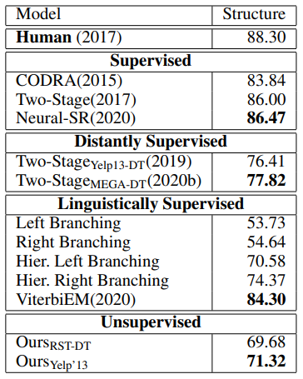
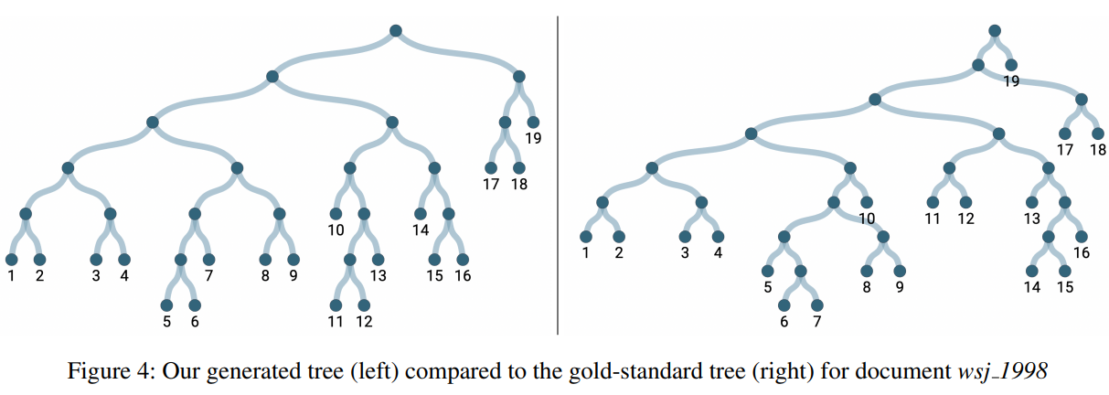
Experiment - DP
Linguistically Supervised
Nishida and Nakayama 2020에서 언급된 방식
Basic rhetorical strategies
Left branching + right branching
Hierarchical left branching + right branching
ViterbiEM 모델 사용
Multi-layer hierarchical left branching + right branching
하지만 위의 모델들
Well-structured nature of news documents
Not generally applicable to other domains
우리 모델
성능이 비록 낮지만 여러 도메인에 활용될 수 있으며 여러 도메인의 데이터 셋을 통해 양을 늘린다면 성능이 좋아질 것으로 예상
Subscripts는 training set을 의미하며 표의 test set은 모두 RST-DT
Notes:
(데이터가 많아질수록 효과가 보이긴 한다)
구조적 레이블로 비교한 것
의미적인 부분은 따지지 못함

Slide 11
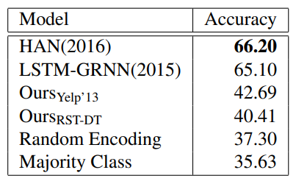
Experiment – Downstream Task
Downstream task의 디코딩 부분까지 더했을 때의 평가 (이전에는 인코딩 부분만 평가)
Training set & test set: Yelp’13
Subscripts: training set
베이스 라인들도 TreeLSTM 형태
Notes:
Basic baseline 보단 강한데
옛날 supervised 보다는 너무 약하다.(구족적으로는 강해도 의
물론 데이터셋 적긴하다
이 모델을 학습시킬 큰 규모의 데이터셋이 필요하다 (benchmark를 제외하고, 버트처럼)

Slide 12
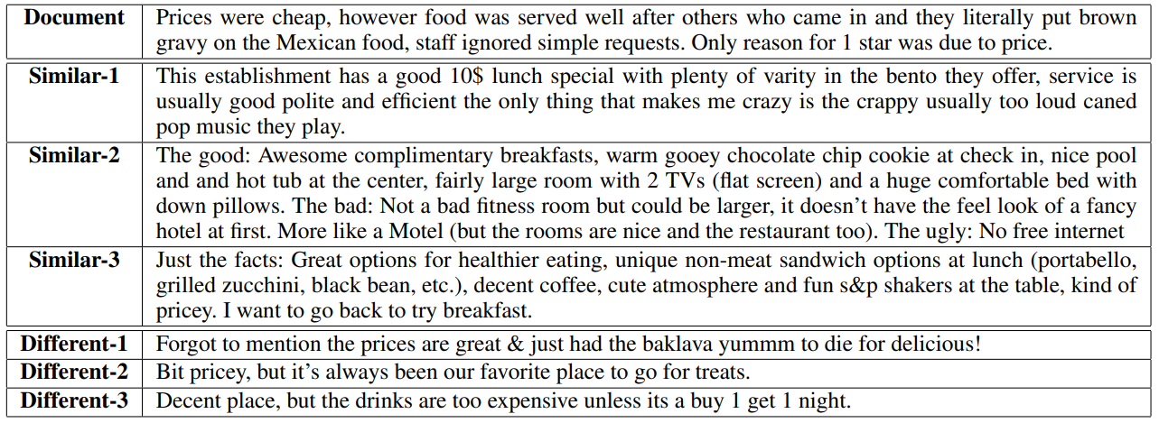
Experiment – Example
Cosine similarity 사용(각도만 사용)
구조적으로 유사 및 다름
앞에 긍정적인 말 -> 뒤에 불만 vs 앞에 부정 -> 뒤에 긍정
의미적으로 유사한지는 모르겠다
그래서 Treebank만 사용하는 것인가..?(DP)
Generation Task에는 약하지 않을까? 그나마 Summary, SA, TC 에는 쓸만한가?

Slide 13
Future Work
근데 실험 데이터셋으로 일단은 treebank만 썼는데 그게 조금 아쉽다 = 전체적인 것을 다루지 못함?
또한 PrLM 과정이 없어서 아쉽다
그리고 이것을 generation 과정(관련연구는 까진 classification 쪽이 많았음)에도 쓸 수 있지 않을까?
우리 방식은 심지어 그냥 unsupervised 까지하고 여러 downstream = summarization, classification 등에 사용해보지는 않음
문장레벨과 문서(담화)레벨에서 어떤쪽에 더 강할까?도 평가해볼만함

Slide 14
Questions & Answers
Thank you

